Slide 1
躁动的web动画 ——第1讲 弹弹球
主讲人：kong66

Slide 2
1.动画——躁动的弹球

Slide 4
2.分析需求——庖丁解牛
a.这个动画需要个球
这个需求，可以通过CSS和HTML搞定
b.这个球很不安分，喜欢弹来弹去，不知疲倦，不撞南墙不回头，不见黄河不死心。
这个需求需要借助CSS配合JS来实现，当弹球碰到窗口的时候会改变球的运动轨迹。

Slide 5
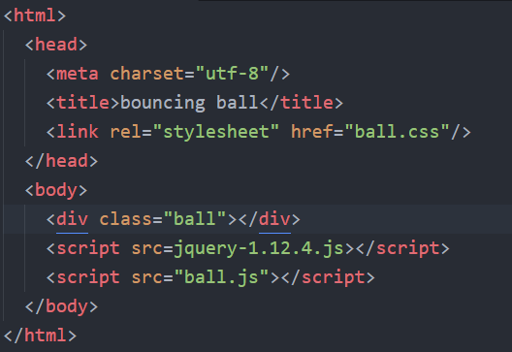
3.实现弹弹球——球都没有，弹个球啊
说来也简单，就是通过一个div元素来显示弹球。
球在这儿

Slide 6
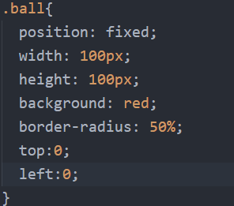
4.实现弹弹球——web上哪里有球，都是css和html
固定定位是必须的，因为我们的球是在窗口范围内弹射，而不是在某个元素或者文档范围内弹射
这个就是变成圆形的关键啦！圆角半径=边长1/2

Slide 7
5.动画原理——球是怎么动起来的
某年某月某日某一天
某一秒
1/30秒后
2/30秒后
人的眼睛的反应速度是 1/24秒，也就是说，如果小球不是连续移动的，而是1/24秒动一次，甚至更快（我们一般1/30秒，或1/60秒，动一次），那么人眼是反应不过来的，会认为小球是连续运动的，而不是每隔1/24秒移动一次。这就是动画的原理——每隔1/24秒，移动一次小球。变化间隔比1/24秒长（刷新慢），那么会看到画面闪烁，也就是卡顿，如果比1/24秒短（刷新快），动画质量会更高，但是性能消耗也越大。1秒分割成的段数，也叫做帧数，我们可以说每秒24帧。

Slide 8
6.如何移动——从设计思想到程序，是关键
window.setInterval(move,1000/60);
//每 1/60秒调用一次移动函数，保证动画的流畅运行
function move(){
//在这里移动小球
}

Slide 9
7.速度分解——复习初中物理
小球之所以表现为弹来弹去，是因为碰到了web窗口的边界，然后改变了运动的方向。速度是矢量，包括了方向和大小，最终的运动方向，其实可以分解为两个方向的叠加，也就是x和y方向上分量速度叠加，不同大小的Vx，Vy可以叠加出千变万化的各种速度大小和方向。如果方向反向，就表现为反弹（Vx 变为 –Vx，Vy变为 –Vy)，如果速度减小就会最终停止运动（这里，我们并不需要停止运动）。
Vy
Vy
-Vy
Vx
Vx
-Vx

Slide 10
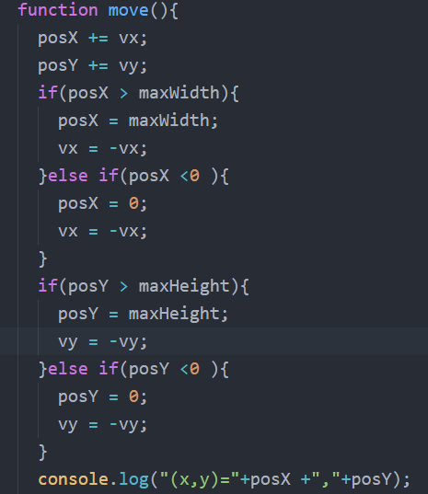
8.移动细节——动画是细节的艺术
新位置= 就位置+速度
如果碰到右边界，X速度分量方向取反
如果碰到左边界，X速度分量方向取反
如果碰到下边界，Y速度分量方向取反
如果碰到上边界，Y速度分量方向取反
打印日志，让我们心明眼亮

Slide 11
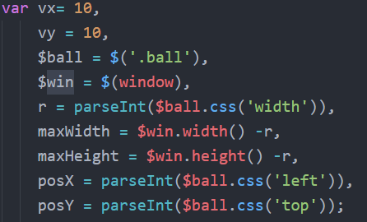
9.信息准备
速度预设，这里单位是像素
窗口宽度，注意减去球的直径
球的初始位置

Slide 12
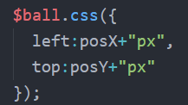
10.付诸实践——把所有的计算变成行动
注意：该代码位于move函数内
设置球的X当前坐标
设置球的Y当前坐标

Slide 13
11.更多思考
a.当我们改变窗口大小的时候，如何让小球动画不受影响
b.能否将动画变成，点击鼠标，创建小球，然后运动一段时间后消失
c.如果有多个小球，如何让小球的速度和方向随机呢
本期内容就讲到这里，谢谢大家！
下期预告，旋转的筛子！

